Slide 1
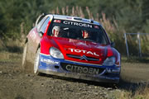
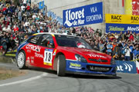
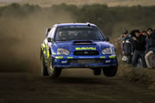
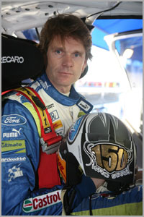
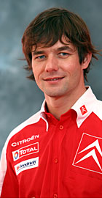
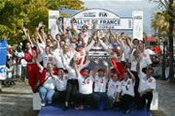
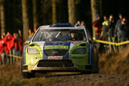
Rally WRC
Gronholm
Loeb

Slide 2
Predstavitev
Opis voznikov
Vse rally proge
Opis proge (Korzika)
Opis proge (Argentina)
Predstavitev Moštev

Slide 3
Sebastien Loeb
Priimek: Loeb
Ime: Sebastien
Rojen: 26.02.1974 v Haguenau (Francija)
Živi: V Švici
Poročen z: Severine
Velik: 1m, 71cm
Najljubša hrana, pijača: Slanina, vino
Svetovni prvak: 4x zaporedoma

Slide 4
Colin McRae
Ime: Colin
Priimek: McRae
Živi: Na Škotskem
Poznan tudi kot: Leteči škot
Rojen: 05.08.1968
Sv. Prvak: 1x
Prva zmaga: 1993 Nova Zelandija

Slide 5
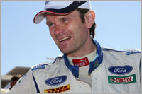
Marcus Gronholm
Ime: Marcus
Priimek: Gronholm
Poročen z: Tereso, imata tri sinove
Prvi rally: l.198
Prevozil je: 134 rallye (do konca l.2006)
Njegov oče je bil vodilni rally voznik na Finskem
Najprej je vozil moto kros ampak ko si je poškodoval koleno se je odločil, ca bo tudi on vozil rally

Slide 6
Vse rally proge
(za sezono 2007)
Rally Monte Carlo 19.-21. januar
Rally po Švedski 09.-11. februar
Rally po Norveški 16.-18. februar
Rally po Mehiki 09.-11. marec
Rally po Portugalski 30. marec-01. januar
Rally po Argentini 04.-06. maj
Rally po Sardiniji 18.-20. maj
Rally po Grčiji 01.-03. junij
Rally po Finski 03.-05. avgust
Raly po Nemčiji 17.-19. avgust
Rally po Novi Zelandiji 31. avgust-02. september
Rally po Španiji 05.-07. oktober
Rally po Korziki 12.-14. oktober
Rally po Japonski 26.-28. oktober
Rally po Irski 16.-18. november
Rally po Veliki Britaniji 30. november-02. december

Slide 7
Rally po Korziki
Rally po Korziki so prvič uprizorili l. 1956
Najprej so dirkači dirkali po celotni Korziki, sedaj pa dirkajo samo okrog Ajaccia
Rally po Korziki je znan tudi pod imenom ˝Ten Thousand Turns Rally˝
Ta rally ima 15 hitrostnih preizkušenj
Dirkači, ki so največkrat zmagali na tem rally-ju so: Bernard Darniche (1970, 1975, 1977-1979 in 1981) Didier Auriol (1988, 1989, 1990, 1992, 1994, 1995), Sebastien Loeb(2005-2007)

Slide 8
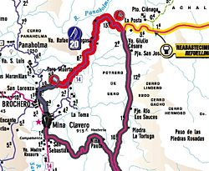
Rally po Argentini
Ta rally so prvič uprizorili leta
1980 v Cordobi in Villi Carlos Paz
Ta rally so uprizorili, ker so pred tem uspešno uprizorili že dva rally-ja v južni Ameriki
Rally po Argentini je ena najljubših dirk za dirkače
Ta rally ima 21 hitrostnih preizkušenj

Slide 9
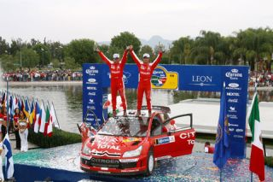
Citroen
Dirkači: Sebastien Loeb, Daniel Sordo
Dirkajo z: Citroen C4 WRC
Ekipa ja nastanjena: Versailles, Francija
Ekipa ustanovljena: 1989
Prva zmaga: Katalonija 1999

Slide 10
Ford Abu Dhabi World Rally Team
Ekipa nastaljena: Cumbria, Anglija
Ekipa ustanovljena: 1997
Dirkajo z: Ford Focus RS WRC07
Imajo 3 konstruktorske zmage
Dirkači: Mikko Hirvonen, Jari-Matti Latvala, Khalid Al Qassimi
Zmage do sedaj: 64

Slide 11
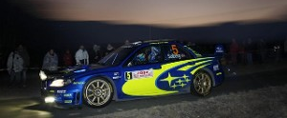
Subaru
Ekipa nastaljena: Banbury, England
Ekipa ustanovljena: 1989
Dirkajo z: Subaru impreza WRC 2007
Imajo 3 konstruktorske zmage
Dirkači: Petter Solberg, Chris Atkinson
Zmage do konca sezone 2007: 47

Slide 12
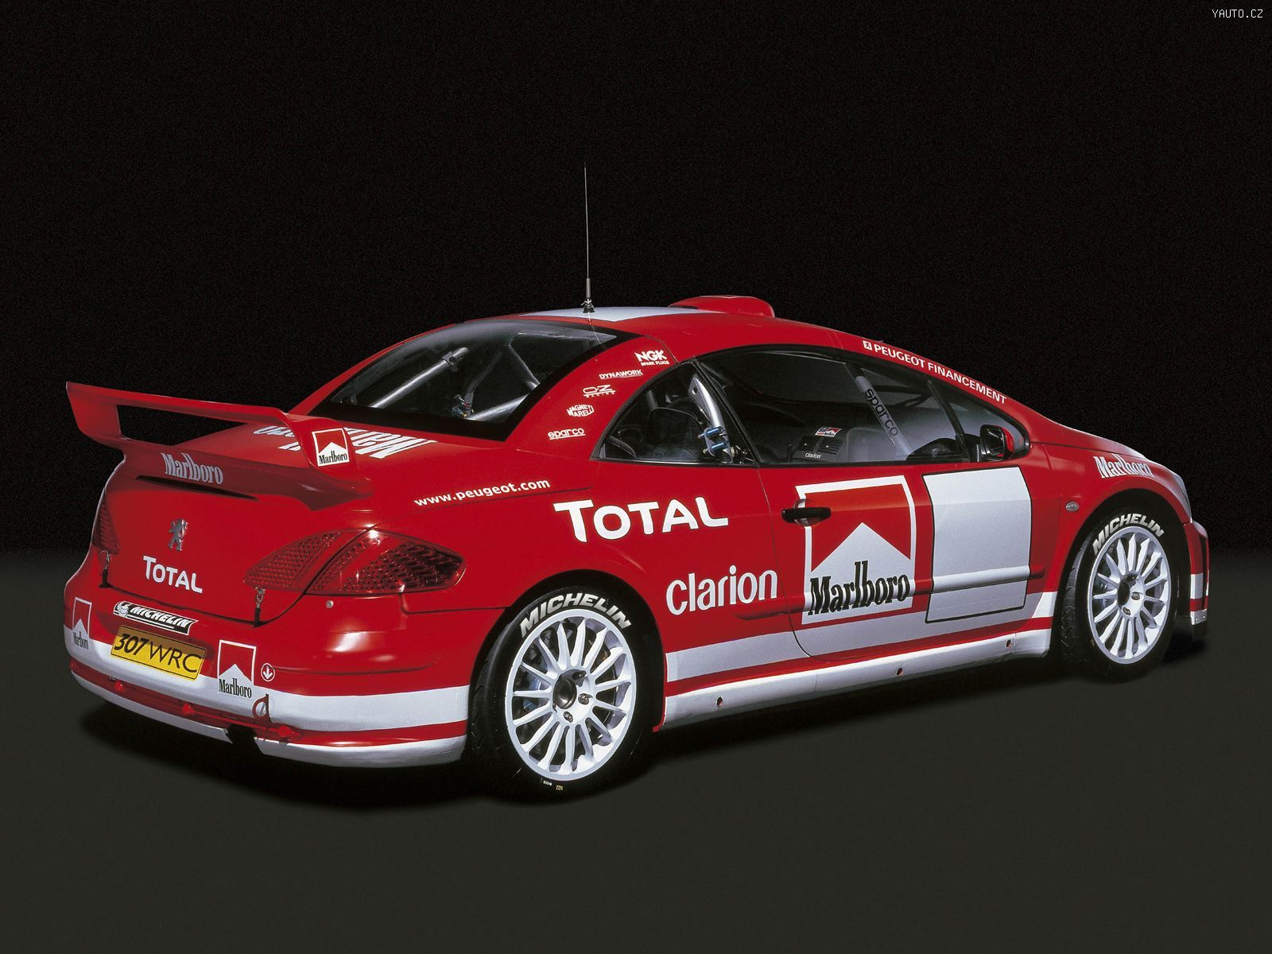
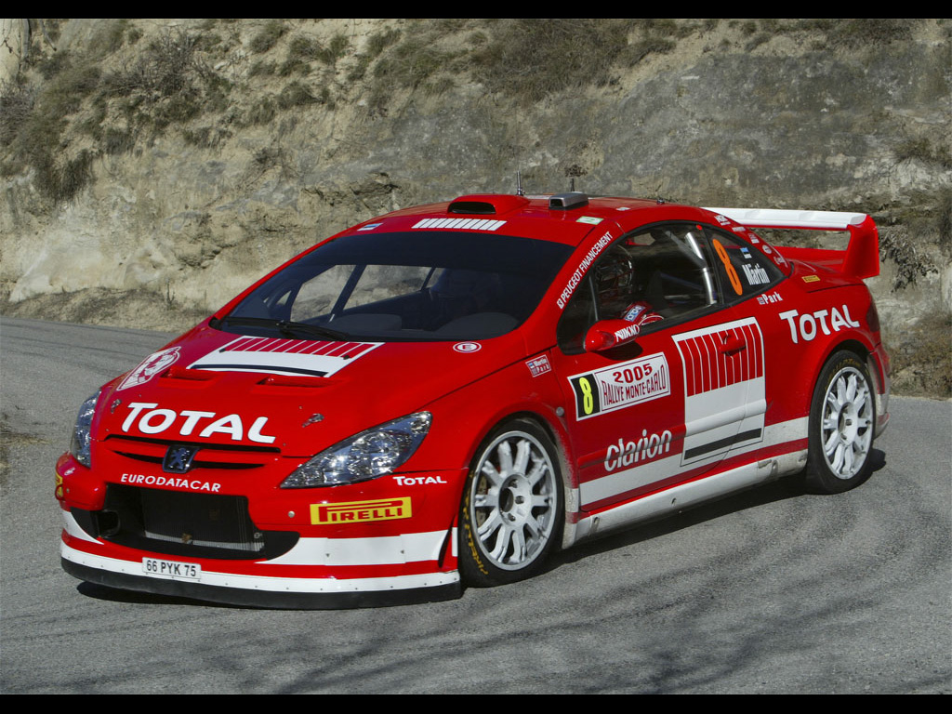
Peugeot
Peugeot ne nastopa več v rally-ju!!!
Peugeot je nastopal z svojim modelom 307 WRC
Vozili so jih Manfred Stohl in Henning Solberg
Ta peugeot je nadomestil uspešnega 206
Ta model bo ostal znan zaradi smrtne nesreče Markka Martina na rally-ju po Walesu

Slide 13
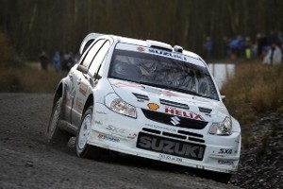
Suzuki World Rally Team
Ekipa nastaljena: Pariz, Francija
Ekipa ustanovljena: 2006
Dirkači: Toni Gardemeister in Per-Gunnar Andersson
Dirkajo z: Suzuki SX4 WRC

Slide 14
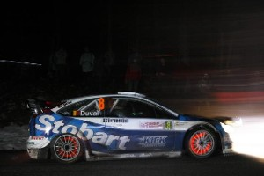
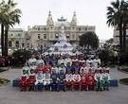
Stobart VK M-Sport Ford Rally Team
Ekipa ustanovljena: 2006
Ekipa nastaljena: Cumbria, Anglija
Dirkajo z: Ford Focus RS WRC07
Dirkači: Gigi Galli, Matthew Wilson, Henning Solberg, Francois Duval

Slide 15
--VIRI--
Internet:
http://www.wrc.com/
http://www.sebastienloeb.com/
http://en.wikipedia.org/wiki/S%C3%A9bastien_Loeb
http://en.wikipedia.org/wiki/Colin_McRae
http://en.wikipedia.org/wiki/Marcus_Gr%C3%B6nholm
Revije:
Avto fokus (2007 št.83-84) Ljubljana
Avtomanija (51/2007 letnik 3;
19.-26. december2007) Ljubljana

Slide 16
Konec
Hvala za ogled!

